Slide 2
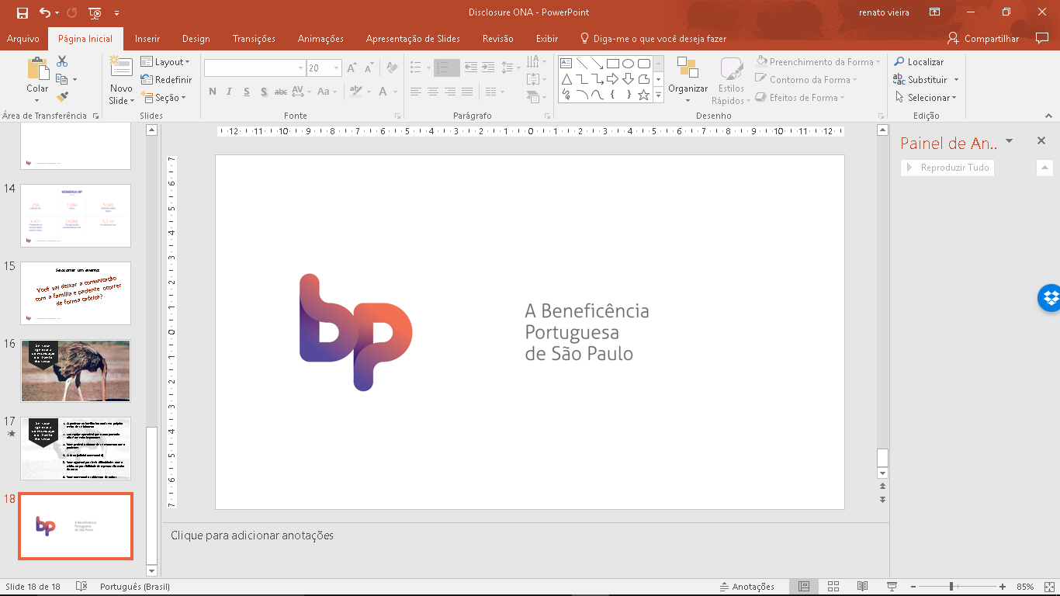

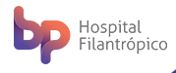
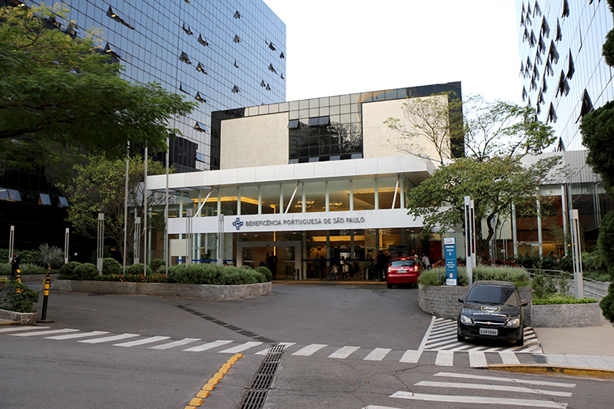


870 leitos
Produção Mista: Privado & SUS
56% das CRMs SUS do município de SP
110 leitos*
Inteiramente privado, foco “premium”
200 leitos
Inteiramente público, foco em baixa complexidade

Slide 3



Slide 4
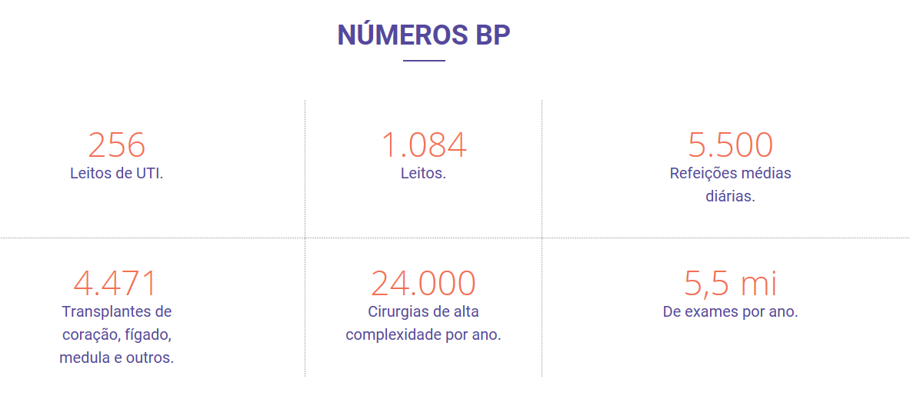
Cirurgias por ano

Slide 5
Disclosure
O Caso da Beneficência Portuguesa de São Paulo
Renato José Vieira
Gerente Médico Corporativo

Slide 6
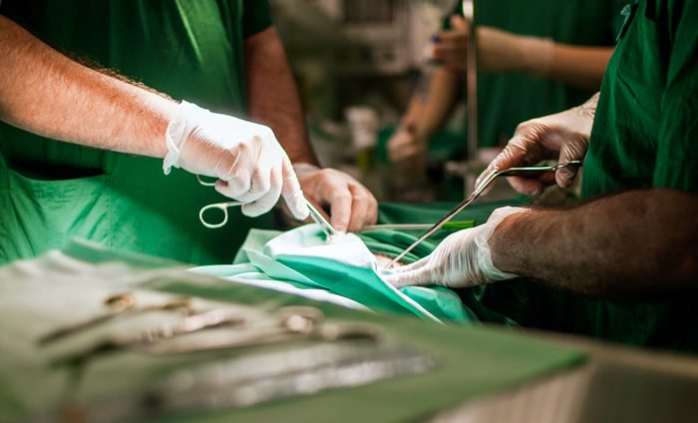
Imagine que no meio de uma cirurgia cardíaca...
Você percebe que injetou 10ml de clorexidine aquoso no cateter venoso central...

Slide 7


?
Dr. Lucas deve contar o que houve?
Sem dano, não há necessidade de contar?

Slide 8
SIM, Dr. L. deve contar o que houve...
E queremos partilhar com outras Instituições o que nos faz acreditar nisso...

Slide 9
Eventos Adversos são muito comuns...
Pontos de Partida

Slide 10
Eventos Adversos
Infecção
Eventos com Medicamento
Erros de Identificação
Falhas de Continuidade na Assistência
Lesões por Equipamentos
Quedas, Broncoasp., iatrogenia, etc.
Eventos Adversos são muito comuns...

Slide 11
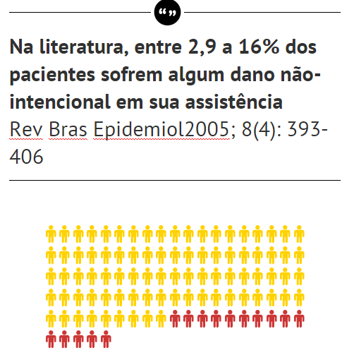
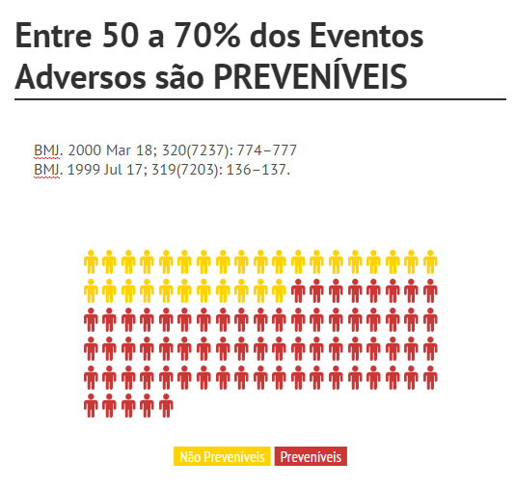
Eventos Adversos são muito comuns...

Slide 12
Eventos Adversos são muito comuns...
Os processos da instituição são o fundo de todos os eventos, independente dos agentes nele envolvidos
Pontos de Partida

Slide 13
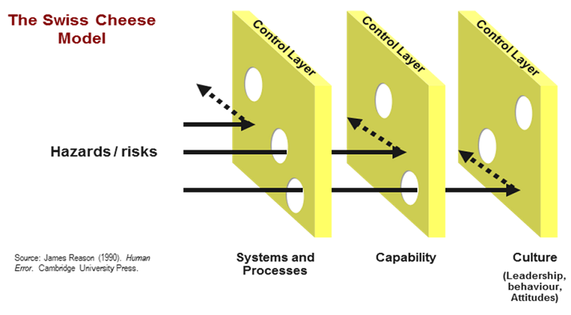
Os processos da instituição são o fundo de todos os eventos

Slide 14
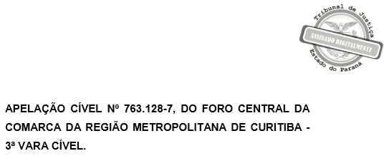
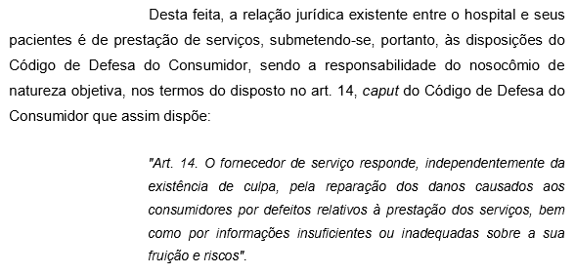
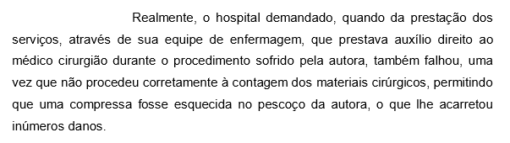
Os processos da instituição são o fundo de todos os eventos
Apelação dos réus relativos à indenização por dano material e moral por gaze esquecida em cirurgia de pescoço.
Hospital alega não ter responsabilidade sobre o evento.

Slide 15
Eventos Adversos são muito comuns...
Os processos da instituição são o fundo de todos os eventos, independente dos agentes nele envolvidos
Pontos de Partida
A realização do “disclosure” DIMINUI o risco jurídico total

Slide 16
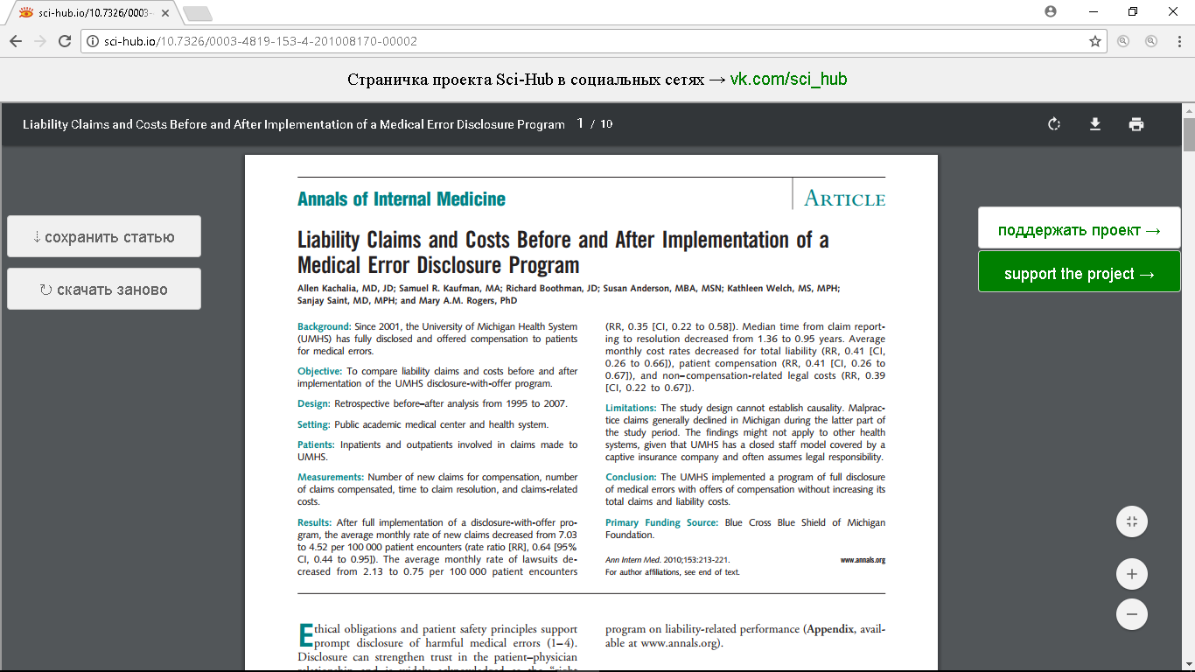

Slide 17
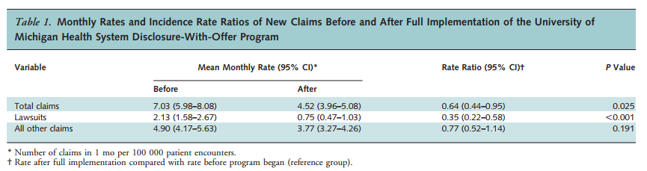

Slide 18
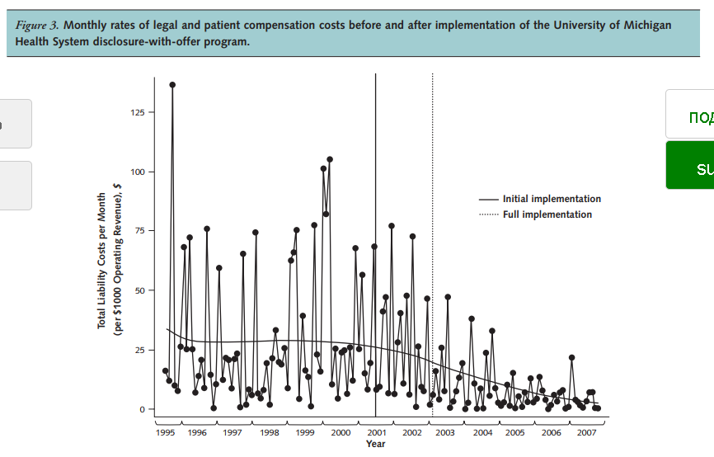

Slide 19
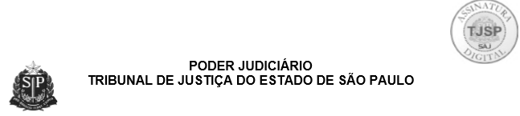
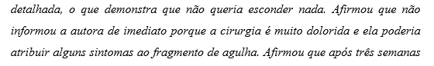
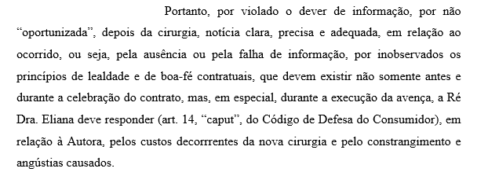
A realização do “disclosure” diminui o risco jurídico
Depoimento da médica:
Apelação nº
0045196-89.2007.8.26.0602
Autora operada de amidalectomia. Seis anos após, em RX dentário, evidenciou-se fragmento de agulha.
Médica sabia, mas não contou à paciente mesmo após 2 visitas em consultório.
Dano moral, sem dano material!

Slide 20
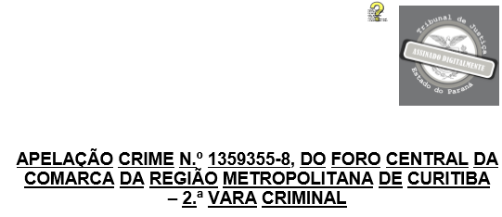
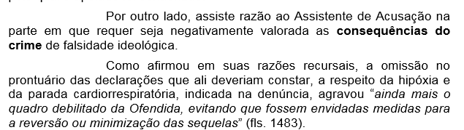
A realização do “disclosure” diminui o risco jurídico
Art. 299 - Omitir, em documento público ou particular, declaração que dele devia constar, ou nele inserir ou fazer inserir declaração falsa ou diversa da que devia ser escrita, com o fim de prejudicar direito, criar obrigação ou alterar a verdade sobre fato juridicamente relevante
Anestesista se ausentou de cirurgia em clínica estética, com PCR ocorrida em sua ausência. Nem o anestesista, nem o cirurgião, anotou em prontuário o que ocorreu.
Anestesista condenado criminalmente por lesão corporal (Artigo 129) e falsidade ideológica (Art.299).
Cirurgião condenado por falsidade ideológica (Art. 299)

Slide 21


Slide 22
Eventos Adversos são muito comuns...
Os processos da instituição são o fundo de todos os eventos, independente dos agentes nele envolvidos
Pontos de Partida
A realização do “disclosure” DIMINUI o risco jurídico total
A implantação do fluxo de disclosure depende do apoio da alta gestão do hospital

Slide 23
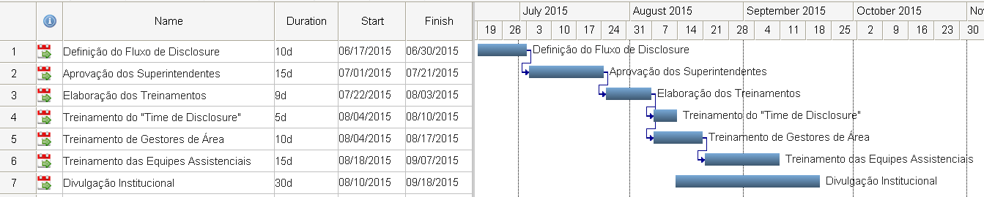

Slide 24
Como é nossa política de disclosure?

Slide 25
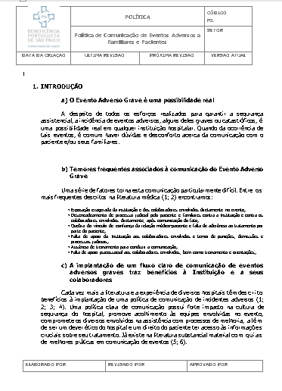
Documento normativo, publicado no Sistema TASY e acessível a qualquer profissional da BPSP.

Slide 26

Princípios operacionais
Primeira Comunicação
Análise de Evento
Disclosure
Redução de Danos
Fluxo de Comunicação Institucional
Velocidade é fundamental!!!!
Profundidade é fundamental!!!!
Sugestão: Deve ser realizado pelo gestor da área
Deve ser combinado quem, onde, com quem e quando...

Slide 27
Time de Disclosure
Gerência Médica Corporativa
Gerência Médica da Unidade
Gerente de Enfermagem da Unidade
Gerenciamento de Risco
Gerência de Práticas Assistenciais
Jurídico
Gerência de Marketing (de acordo com o risco da exposição)

Slide 28
Comunicação Inicial
4 mensagens principais
FALAR O QUE ATINGIU O PACIENTE, sem fazer suposições sobre as causas;
EXPLICAR que as causas serão analisadas em profundidade por um time especialista, junto com a equipe envolvida;
GARANTIR que o paciente, ou família, terá acesso à explicações assim que ocorrerem as análises pertinentes;
INFORMAR que tudo o que pode ser feito para minimizar o dano está sendo realizado no momento;
Atitude empática e solícita.
Como regra, desculpar-se.

Slide 29
Sobre o disclosure após a análise:
Quem?
Seguramente, quem pode assumir a responsabilidade pelo setor...
Pode ocorrer com os envolvidos no evento, desde que haja condições emocionais & sentido prático para isso...
Quando?
Quando chegarem as respostas e estivermos homogêneos no entendimento do evento...
Ou antes, se a expectativa for grande, mas como “acolhimento”, e não como informação.
Para quem?
Para o paciente, preferencialmente... E quem ele convidar...
Mas deve ser feito para a família, se não houver condições clínicas do paciente entender/decidir...

Slide 30

Transparente
Adjetivo; que permite distinguir os objetos através da sua espessura.

Slide 31
Princípios Gerais da Comunicação:
Acolhimento, privacidade, e respeito;
Disclosure não é auto-flagelação;
3. Jamais realize um disclosure sozinho;
4. Atenha-se aos fatos apurados, evitando discorrer sobre o incerto ou possibilidades não comprovadas;
5. RESPONSABILIZE-SE pelo ocorrido e peça desculpas;
6. Demonstre COMPAIXÃO pelo sofrimento causado;
7. Mostre evidências de melhorias implantadas ou a serem implantadas;
8. Seja compreensivo* com as emoções apresentadas pelo paciente / familiares;

Slide 32
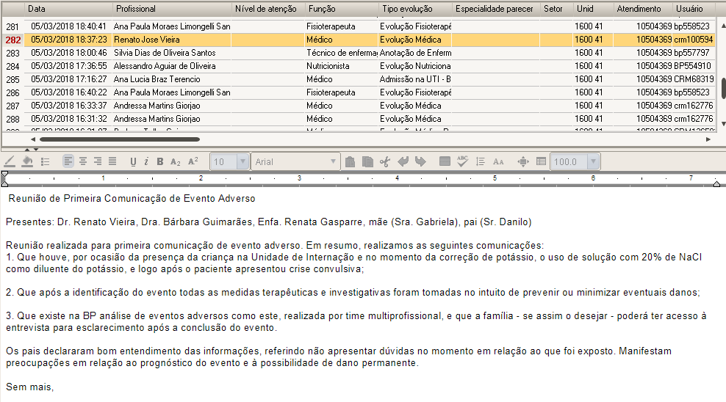
Toda comunicação deve ser anotada em prontuário

Slide 33
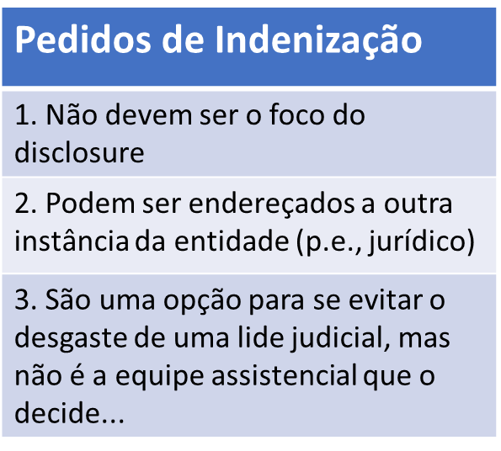
Situações Especiais

Slide 34
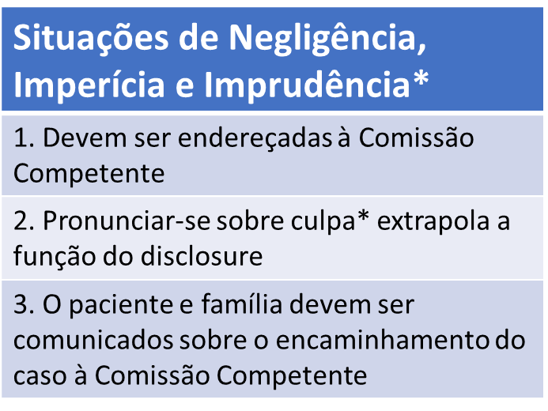
Situações Especiais

Slide 35
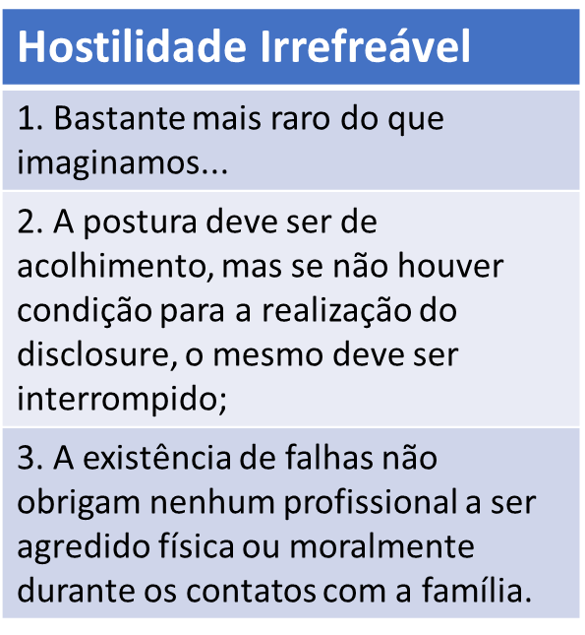
Situações Especiais

Slide 36
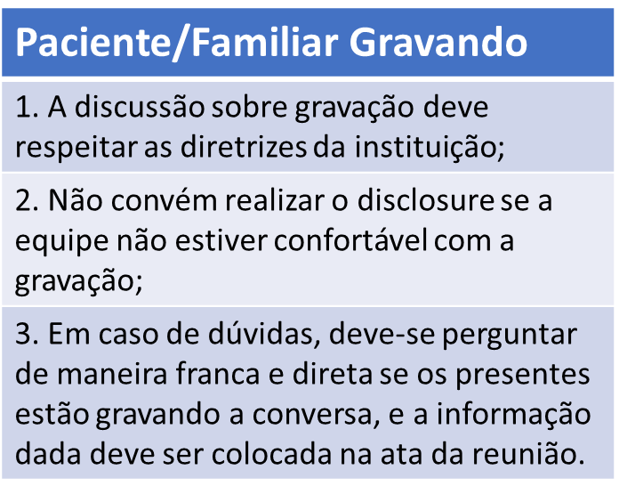
Situações Especiais

Slide 37
Exemplos
Erro de Medicação: correção de potássio / Na+
Troca de gases em UTI
CO2 em indução anestésica

Slide 38
Dificuldades
Realizar a comunicação no momento oportuno
Resistência de equipes assistenciais
Ausência de precedentes no judiciário
Resistência de equipes assistenciais

Slide 39
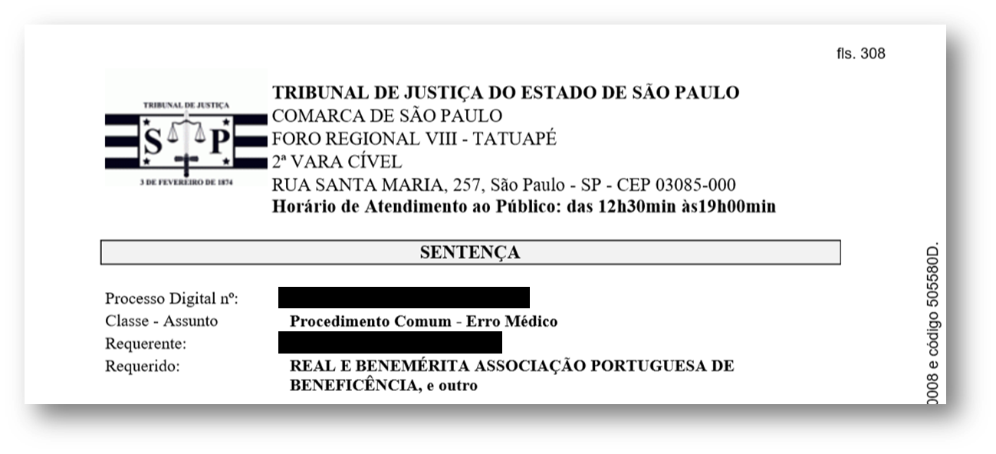
1ª Experiência com judiciário & disclosure

Slide 40
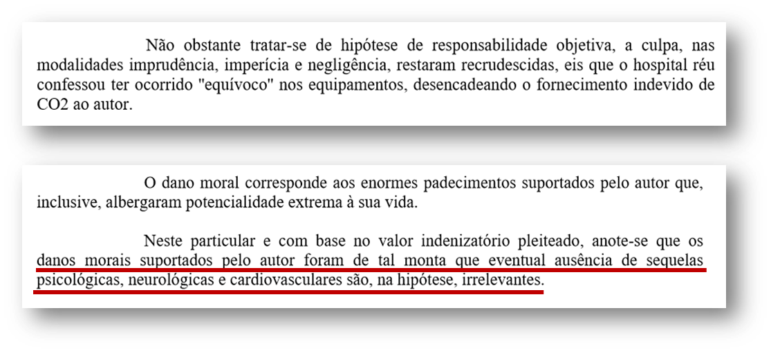
1ª Experiência com judiciário & disclosure

Slide 41
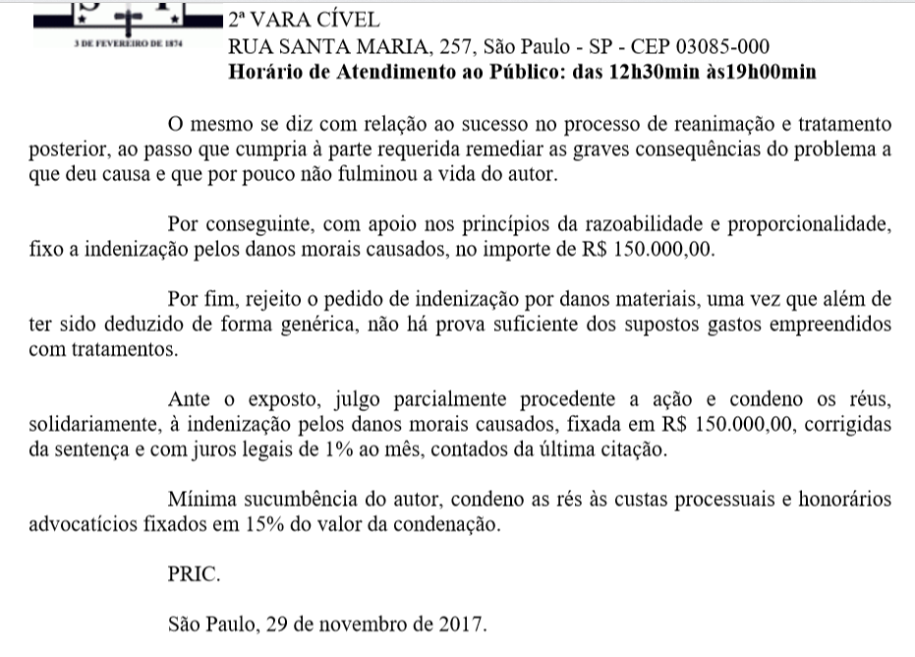
1ª Experiência com judiciário & disclosure

Slide 42
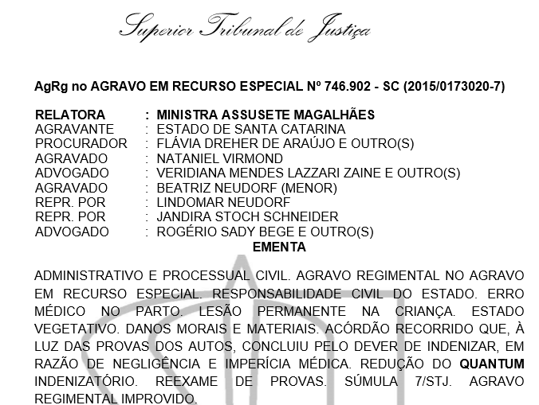
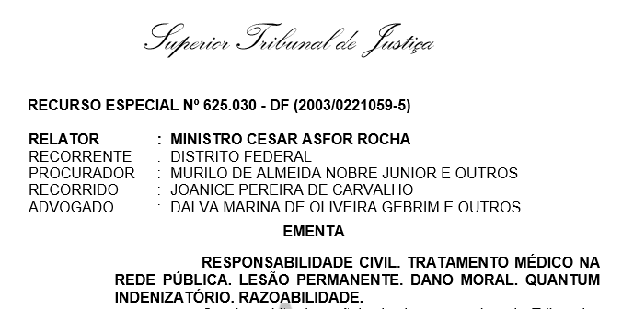
Valores
Danos morais:
Aprox. 100 SM
Danos morais: R$ 180 mil

Slide 43
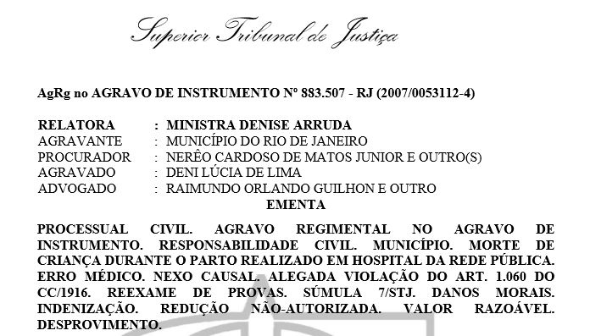
Valores
Danos morais: R$ 40 mil (2007) (Corrigido IGPM = R$ 76 mil)

Slide 44
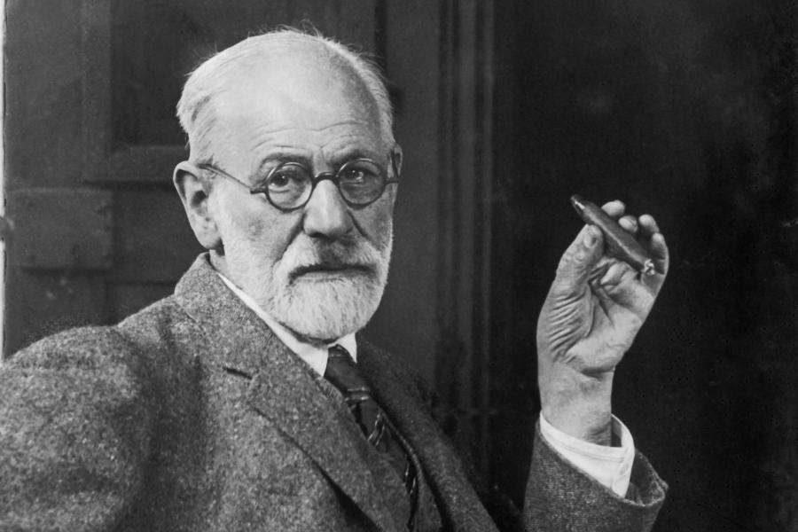
“Nós poderíamos ser muito melhores se não quiséssemos ser tão bons”
(Sigmund Freud)
Como sustentar uma cultura de segurança confiável por meio da transparência
O caso da Beneficência Portuguesa de São Paulo
Renato José Vieira
Gerente Médico Corporativo - BPSP

Slide 45
OBRIGADO!
Renato José Vieira
renato.vieira@bp.org.br
Tel. (11) 3505 4083

